Slide 1
Сковшинское школьное лесничество «Дубравушка»
Девиз:
«Знать, беречь, множить»
223738 Минская область, Солигорский район
аг. Сковшин, ул. Краснознаменная, 29А
тел. 801710 203435
Автор: Макуценя Мария Сергеевна, 8 класс
Руководитель: Черняк Юрий Фёдорович- учитель географии и биологии
E-mail: skovshinskijdssh@mail.ru
Государственное учреждение образования «Сковшинский учебно-педагогический комплекс детский сад-средняя школа Солигорского района»

Slide 2
Цель:
воспитание у учащихся любви и бережного отношения к лесу и природе родного края;
расширение и углубление знаний в области биологии, экологии, других естественных наук, охраны природы;
формирование трудовых умений и навыков по охране, воспроизводству и эффективному использованию лесных ресурсов;
подготовка к сознательному выбору профессии

Slide 3
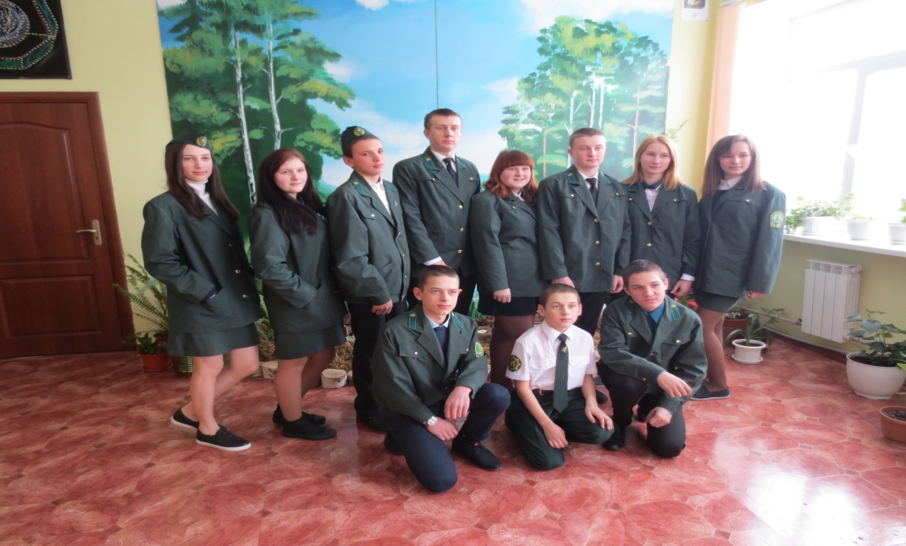
Гимн лесничества:
Мы сами написали
В своей зеленой книжке
О том, что есть у леса
Надежные друзья-
Такие же девченки,
Такие же мальчишки,
Такие же счастливые
Как ты и я

Slide 4
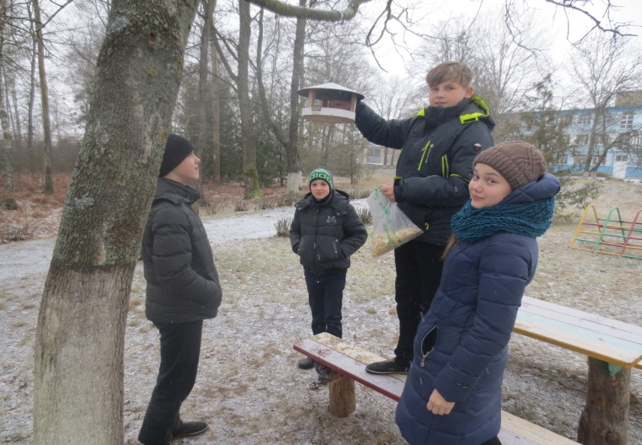
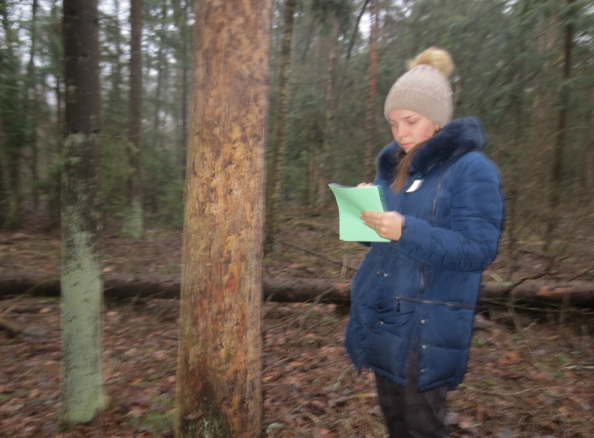
Основные направления работы:
теоретические занятия;
практическая работа в лесу;
экологические экскурсии и походы;
опытническая и исследовательская работа;
фенологические наблюдения за деревьями и кустарниками;
природовосстановительная и природоохранная работа.

Slide 5
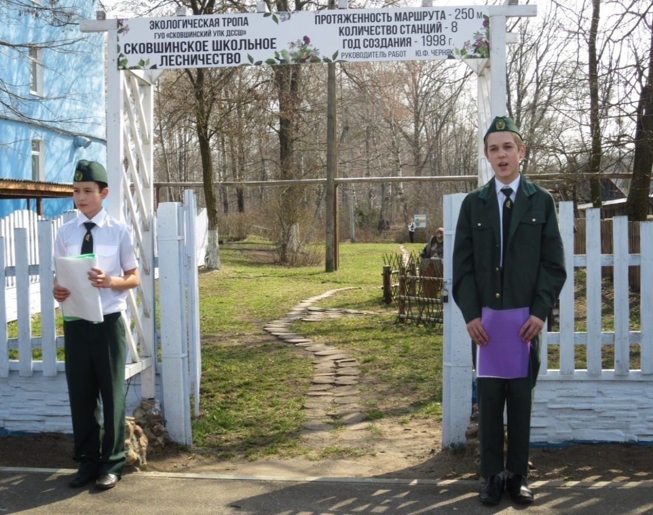
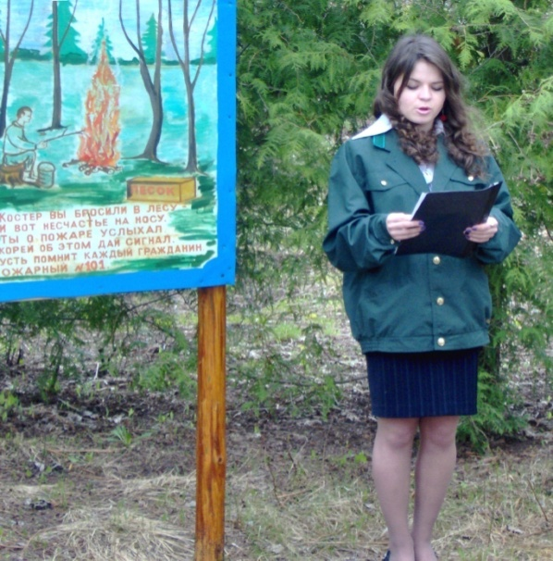
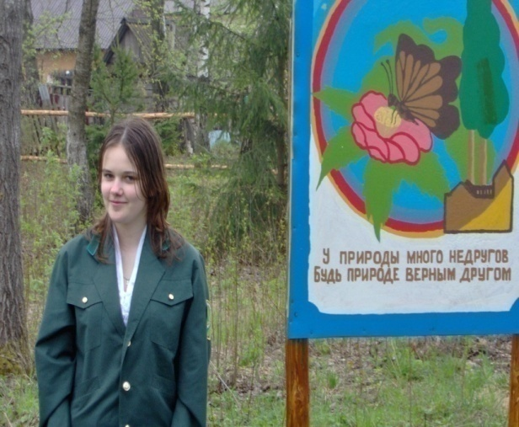
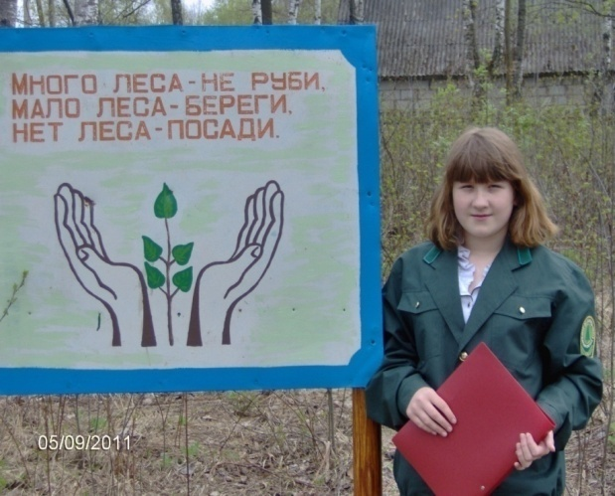
ЭКОЛОГИЧЕСКАЯ ТРОПА
Экологическая тропа создана в 1998 году, имеет протяженность 250 м и восемь станций. На тропе проводятся экскурсии , проводятся наблюдения за птицами, а также аборигенными и интродуцированными растениями. Взяты под охрану краснокнижные виды.

Slide 6
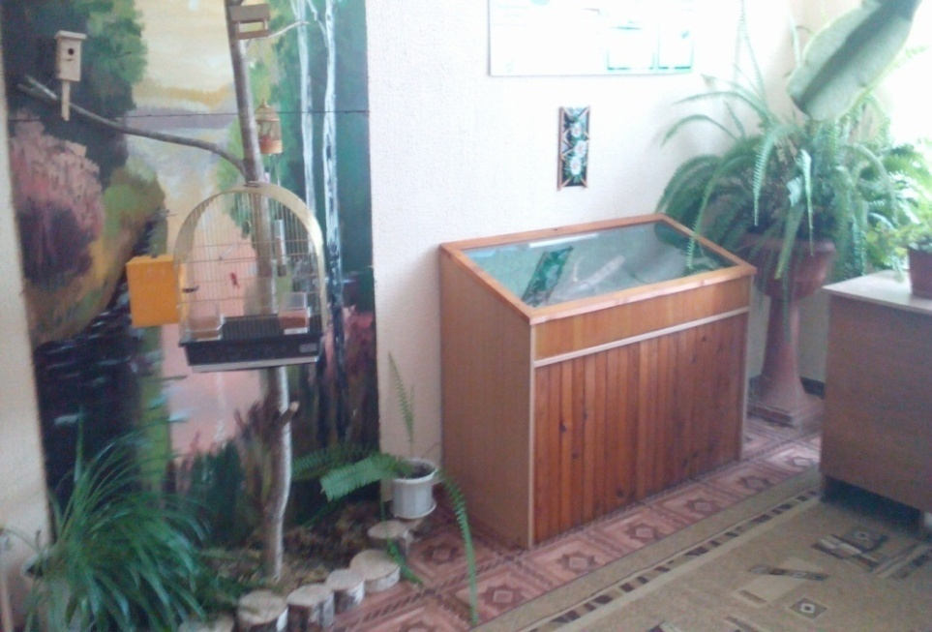
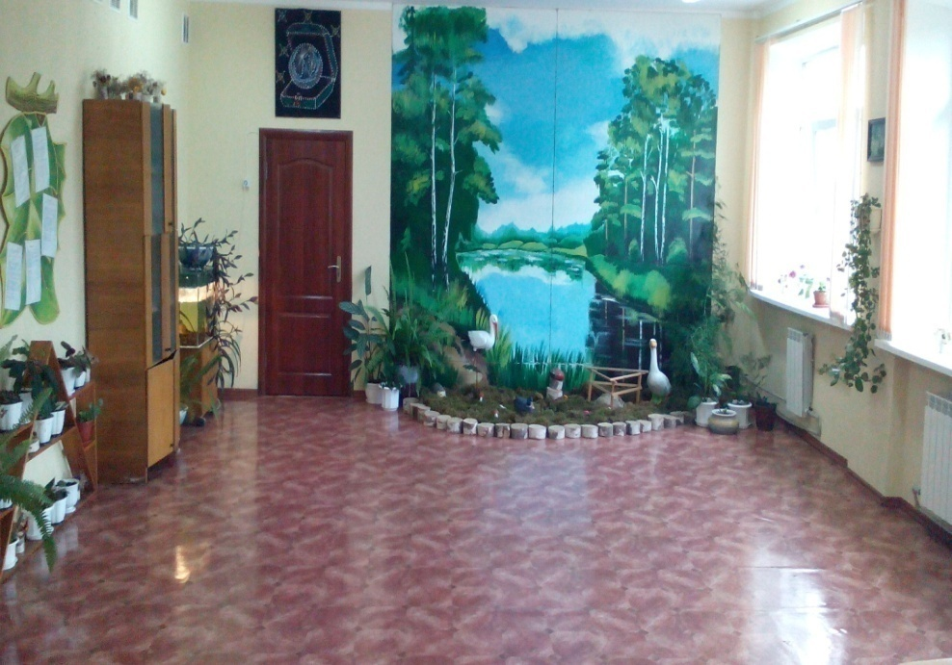
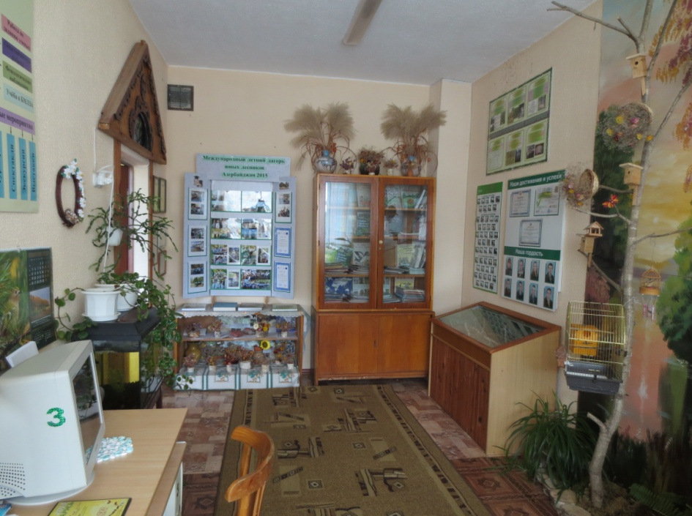
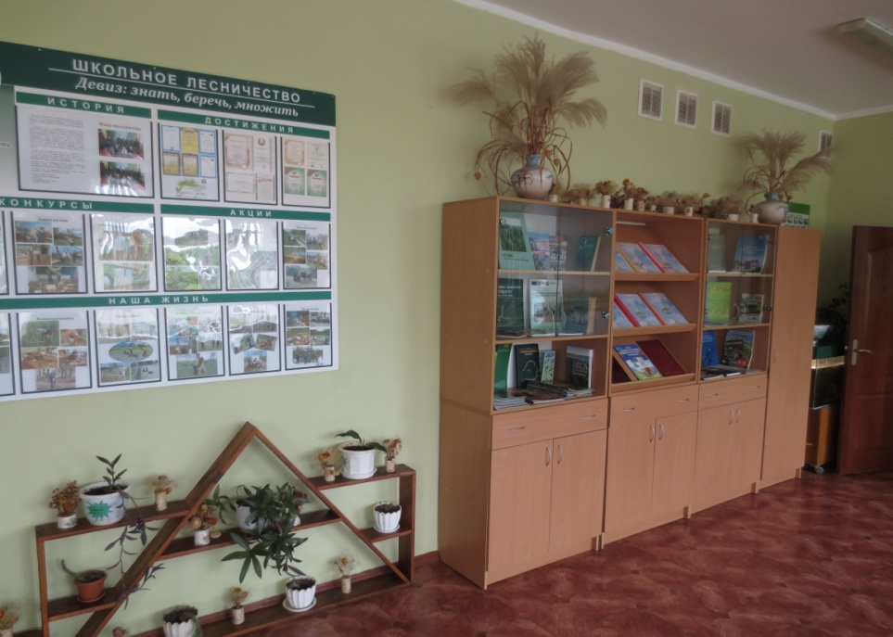
КАБИНЕТ ЛЕСА

Slide 7
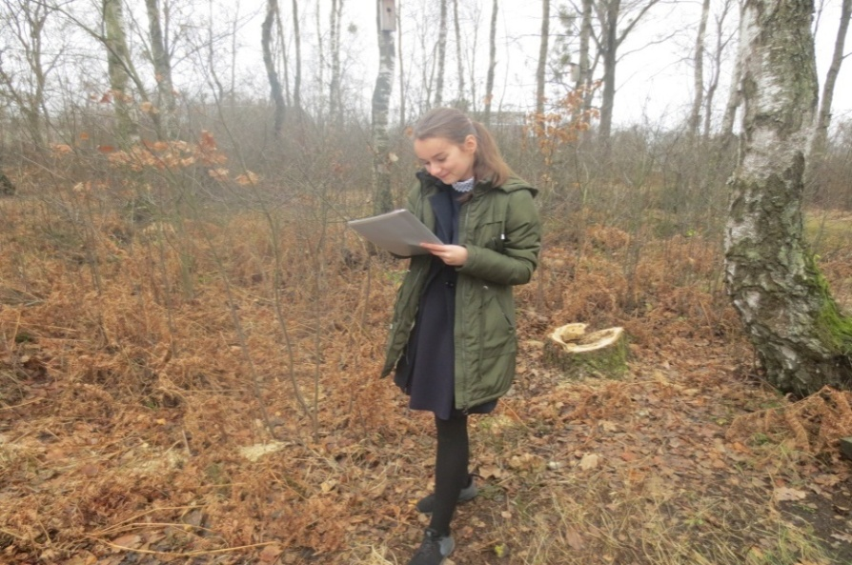
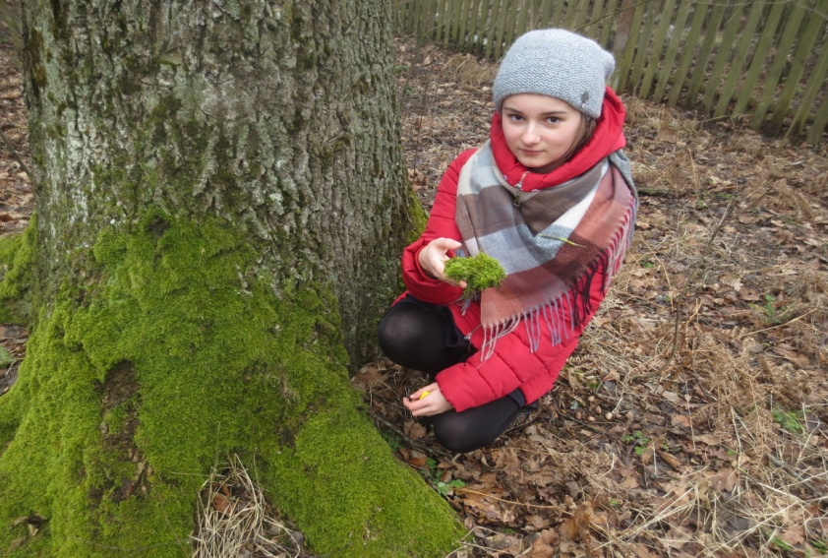
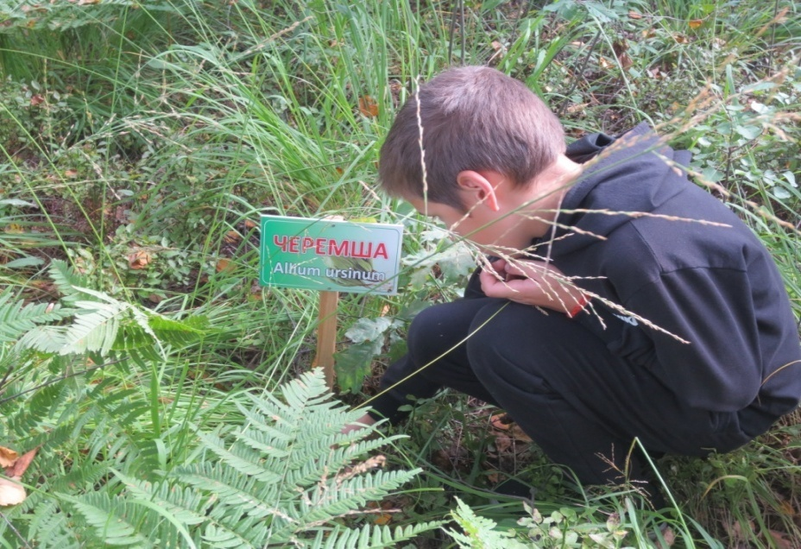
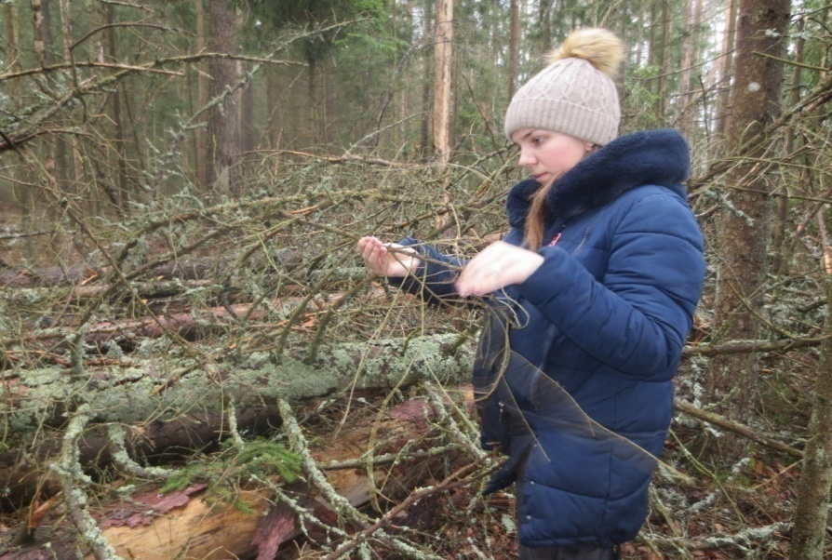
Исследовательская работа в лесу

Slide 8
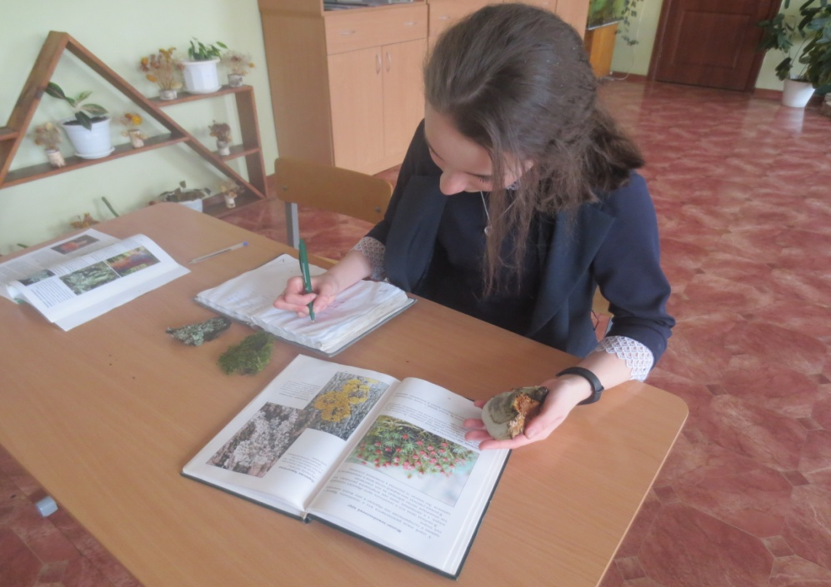
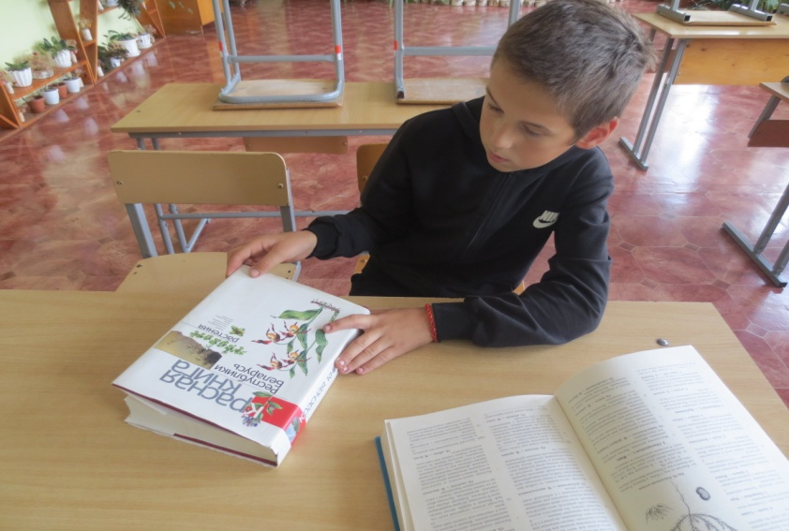
Исследовательская работа в лаборатории

Slide 9
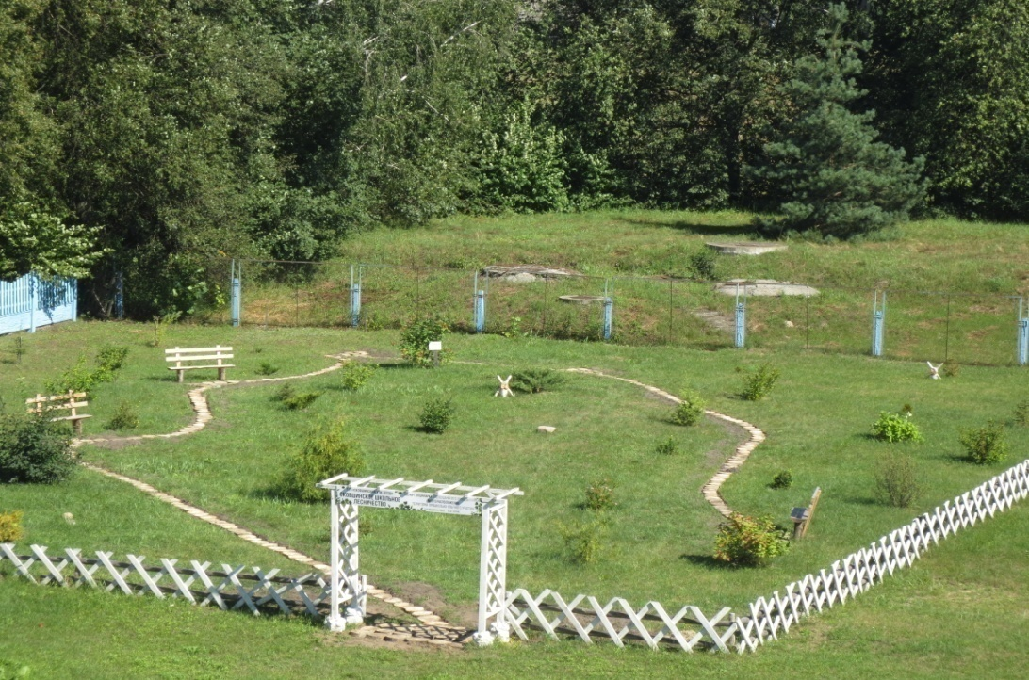
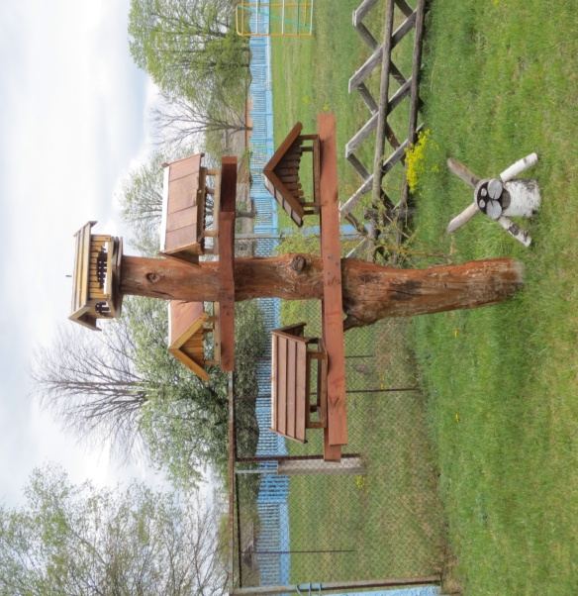
ДЕНДРОПАРК
Денропарк Сковшинского школьного лесничества создан в 2013 году площадью 0,078 га. В настоящее время в нем насчитывается 32 вида декоративных кустарников и хвойных растений. Каждый год коллекция пополняется. Оборудованы декоративные элементы и малые архитектурные формы.

Slide 10
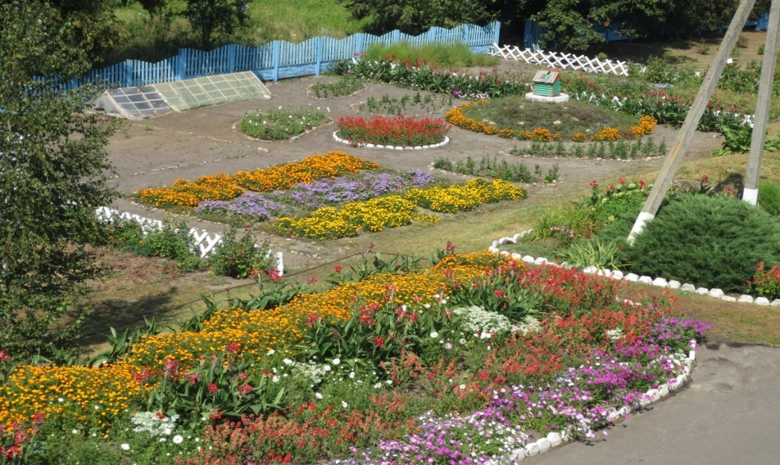
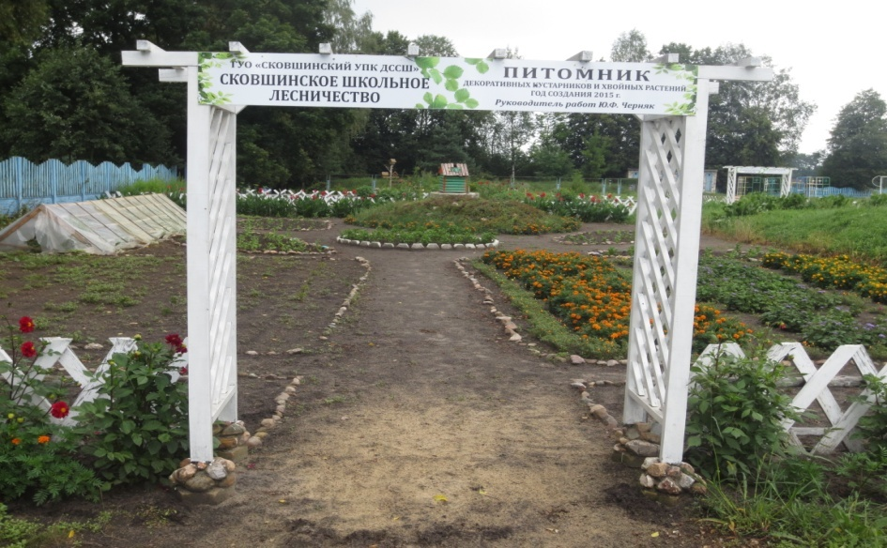
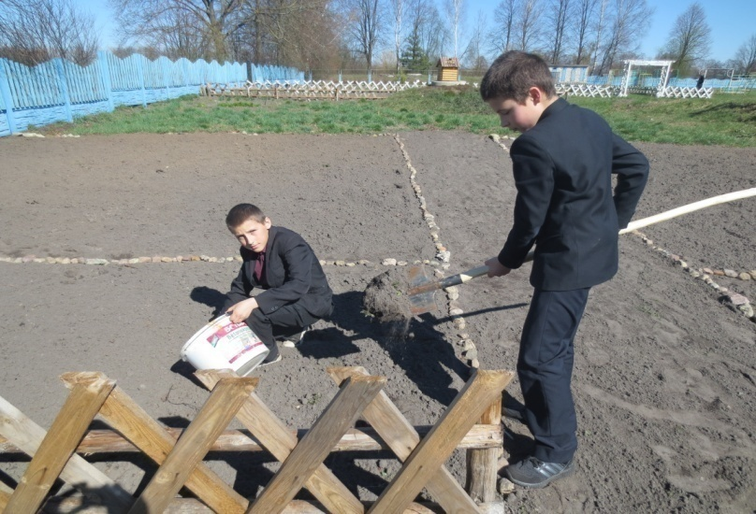
ШКОЛЬНЫЙ ПИТОМНИК
Школьный питомник создан в 2015 году для выращивания саженцев древесных и культурных растений. Он разбит на отделы: маточный сад, участок закрытого грунта, экспериментальный, зелёного черенкования. В питомнике выращиваются саженцы декоративных хвойных растений, рассада цветочных культур , саженцы дуба, клёна и сосны обыкновенной. Рассада используется для озеленения школьной территории, для озеленения агрогородка и для продажи. В экспериментальном отделе проводятся опыты с культурными растениями.

Slide 11
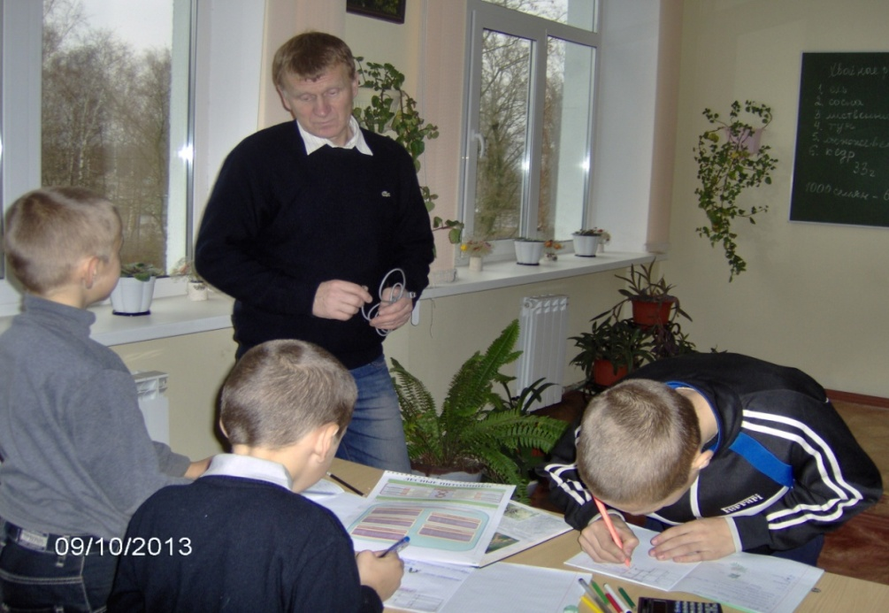
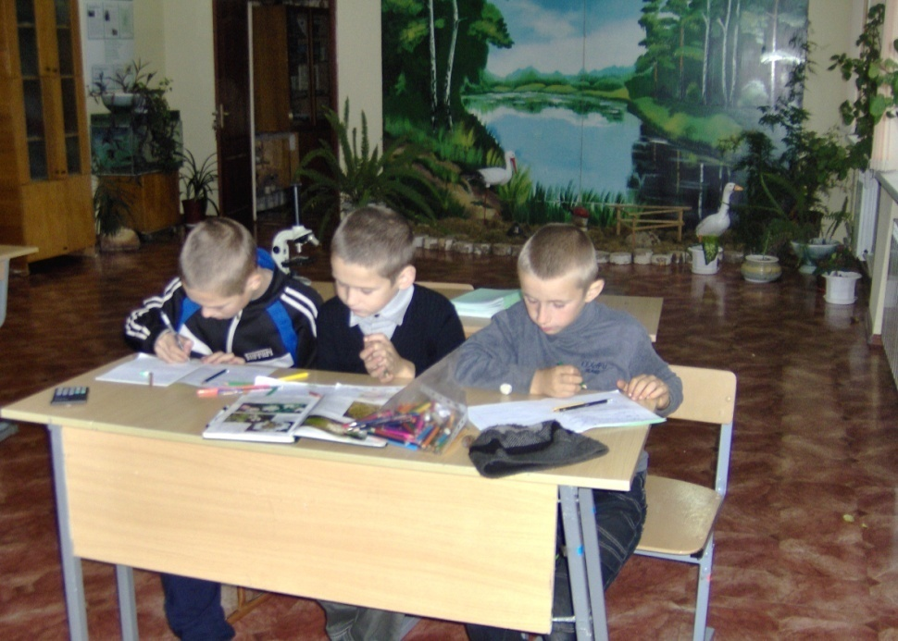
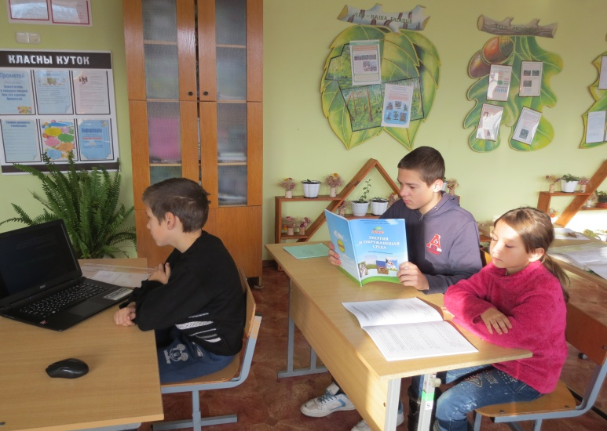
ЗАНЯТИЯ В КАБИНЕТЕ ЛЕСА
Занятия в объединении по интересам “Школьное лесничество” проводятся один раз в неделю согласно разработанной программе.

Slide 12
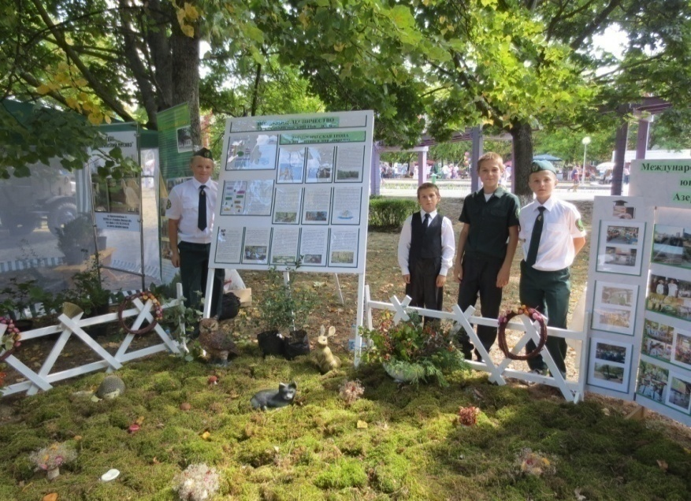
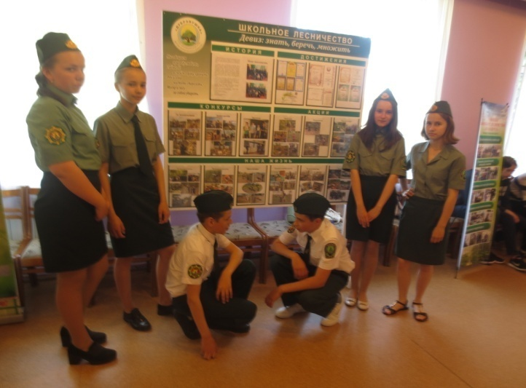
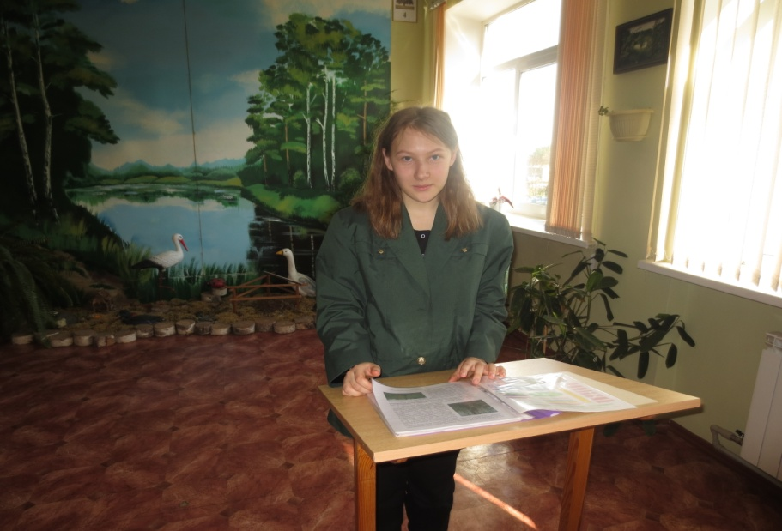
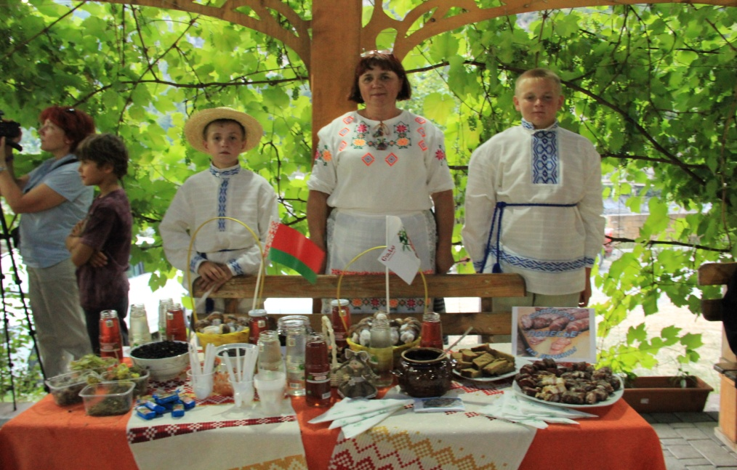
ПРЕЗЕНТАЦИЯ ШКОЛЬНОГО ЛЕСНИЧЕСТВА НА КОНКУРСАХ И СЕМИНАРАХ

Slide 13
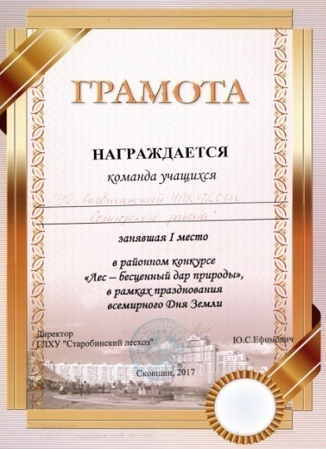
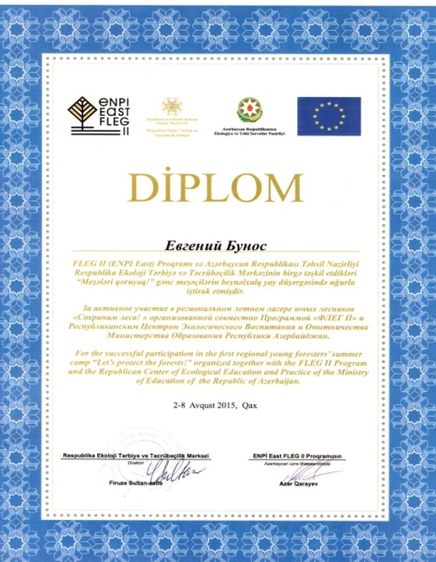
РЕЗУЛЬТАТЫ
1. Третье место в республиканском конкурсе «Квітней мой лес»; 2. Второе место в областном конкурсе на лучшее школьное лесничество; 3. Подготовлено восемь стипендиатов фонда Президента РБ по поддержке талантливой молодежи и студентов;
4. Первое место в командном конкурсе республиканского слета юных лесоводов;
5. Третье место в индивидуальном конкурсе республиканского слета юных лесоводов;
6. Два первых и одно второе место в районном конкурсе “Лес-бесценный дар природы”

Slide 14
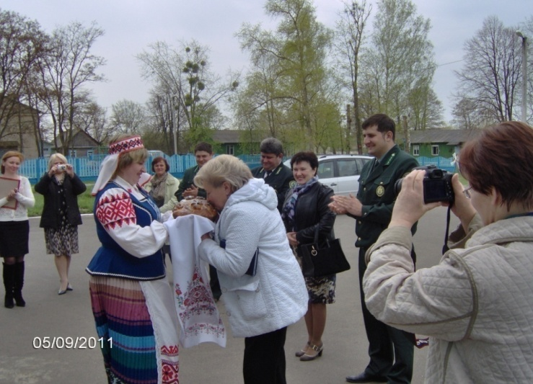
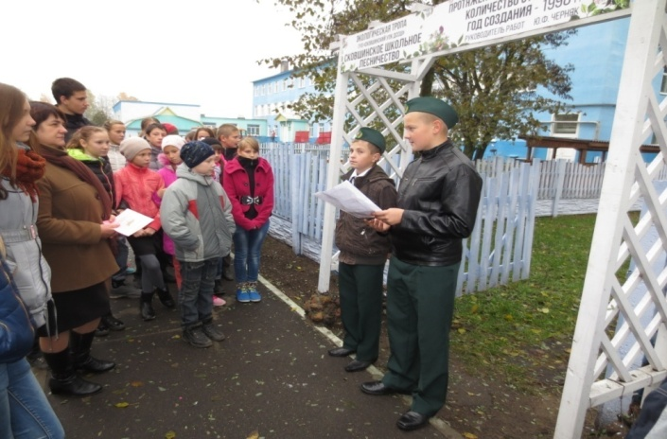
Сотрудничество
ГЛХУ “Старобинский лесхоз”
Сковшинское лесничество
3. ГУДО “Эколого-биологический центр детей и молодёжи Солигорского района”
4. Республиканский экологический центр детей и молодёжи
5. Общественная организация “Ахова птушак Бацькаўшчыны”
6. Международная общественная организация “ГРИНПИС”
Наш адрес в Интернете
Сайт школы : skovshin.schools.by

